Slide 1

Redes Neuronales Profundas
Unidad 1. Introducción al aprendizaje profundo
Maestría en Inteligencia Artificial y Analítica de Datos
Universidad Autónoma de Ciudad Juárez
Enero – Junio 2026

Slide 2
Objetivo de la Unidad
El estudiante aprenderá los conceptos básicos del aprendizaje profundo, así como sus diferentes arquitecturas y diversas aplicaciones.

Slide 3
Temario
Unidad I. Introducción al aprendizaje profundo.
1.1 Definición y motivación detrás del aprendizaje profundo.
1.2 Diferencias entre el aprendizaje profundo y otros enfoques de aprendizaje automático.
1.3 Aplicaciones del aprendizaje profundo.
1.4 Arquitecturas (CNN, RNN, GAN, etc.)

Slide 4
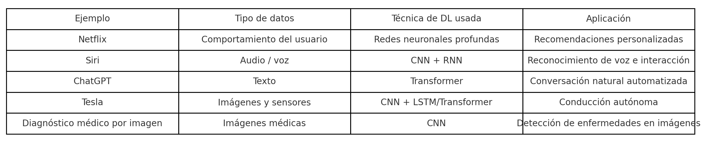
Introducción - Motivación
¿Qué tienen en común Netflix, Siri o Alexa, ChatGPT, Tesla y un sistema de diagnóstico médico por imagen?
Todos ellos utilizan modelos de aprendizaje profundo (deep learning) como tecnología central.

Slide 5
Ejemplo de un vehículo autónomo
Ver video de vehículo autónomo en la red.
https://www.tesla.com/es_mx/fsd

Slide 6
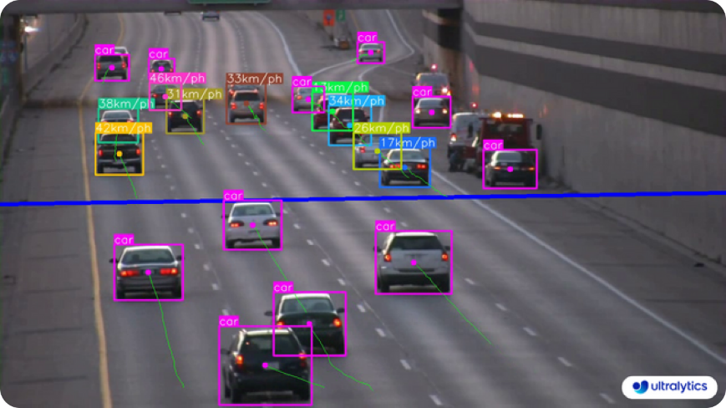
Detección de objetos y estimación de parámetros

Slide 7
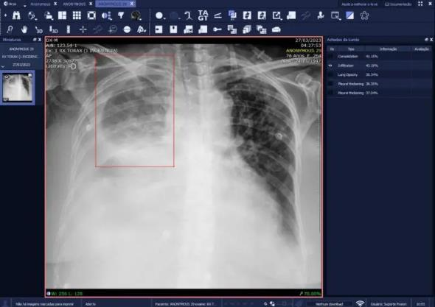
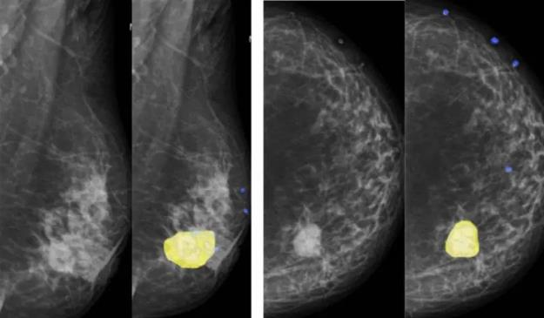
Diagnóstico por images usando IA

Slide 8
Aprendizaje automático
Aprendizaje automático (machine learning):
Es un enfoque donde los sistemas aprenden patrones a partir de datos (mediante un algoritmo), sin ser explícitamente programados para cada tarea, es decir que aprende las reglas a partir de los datos. Los datos de entrada son características extraídas de señales, imágenes, datos estructurados, etc.
Ejemplo: Programación tradicional (sin ML):
Un programador escribe reglas explícitas basadas en conocimiento clínico, por ejemplo:
“Si el intervalo RR es menor a 0.6 s o mayor a 1.2 s → posible arritmia”
“Si el complejo QRS dura más de 120 ms → latido anómalo”
“Si no se detecta onda P antes del QRS → posible fibrilación auricular”
“Si hay variaciones fuertes de RR consecutivas → marcar irregularidad”
En resumen: el humano define las reglas y el sistema solo las ejecuta.
Problema: en ECG real hay ruido, variabilidad entre pacientes y patrones complejos que no caben bien en reglas rígidas.

Slide 9
Aprendizaje automático
Aprendizaje automático:
Ahora, en vez de reglas, se le da al sistema un conjunto de entrenamiento:
Miles de segmentos de ECG
Cada uno etiquetado como: Normal, PVC, AFib, bloqueo, etc.
El modelo hace lo siguiente:
Aprende automáticamente patrones en la forma del ECG:
morfología del QRS
presencia/ausencia de onda P
variabilidad RR
irregularidades sutiles que un conjunto de reglas no capturaría
Ajusta sus parámetros internos (pesos) para minimizar errores
Luego puede clasificar un ECG nuevo sin reglas explícitas
En resumen: el humano no define reglas; define datos + objetivo, y el modelo aprende la lógica.

Slide 10
Aprendizaje automático
En Machine Learning clásico (como SVM, Random Forest, Logistic Regression, kNN, etc.) normalmente el flujo es:
Señal cruda
Extracción de características (features) hecha por humanos/algoritmos diseñados
Modelo ML aprende a clasificar usando esas features
El modelo no “ve” la señal directamente, sino un vector numérico de características.
En ML clásico (SVM/Random Forest), el modelo aprende con características extraídas del ECG (RR, QRS, HRV, etc.).
En Deep Learning, el modelo aprende directamente de la señal cruda y automáticamente descubre las características.

Slide 11
Aprendizaje Profundo
Aprendizaje profundo (deep learning):
Es una subárea del aprendizaje automático que utiliza redes neuronales con muchas capas (profundas) para aprender representaciones jerárquicas de los datos. Significa que un modelo de aprendizaje profundo aprende progresivamente características de bajo a alto nivel, paso a paso, a través de sus capas.
Cada capa de la red transforma los datos y extrae una representación cada vez más abstracta de la entrada original.
Supongamos que le damos a una red una imagen de un gato. A medida que los datos pasan por las capas de la red:
Capa | ¿Qué aprende? | Ejemplo
Capa 1 | Bordes y líneas | Horizontales, verticales, diagonales
Capa 2 | Formas simples | Orejas puntiagudas, círculos (ojos)
Capa 3 | Partes del objeto | Cara de gato, cuerpo
Capa 4+ | Objeto completo | “Esto es un gato”

Slide 12
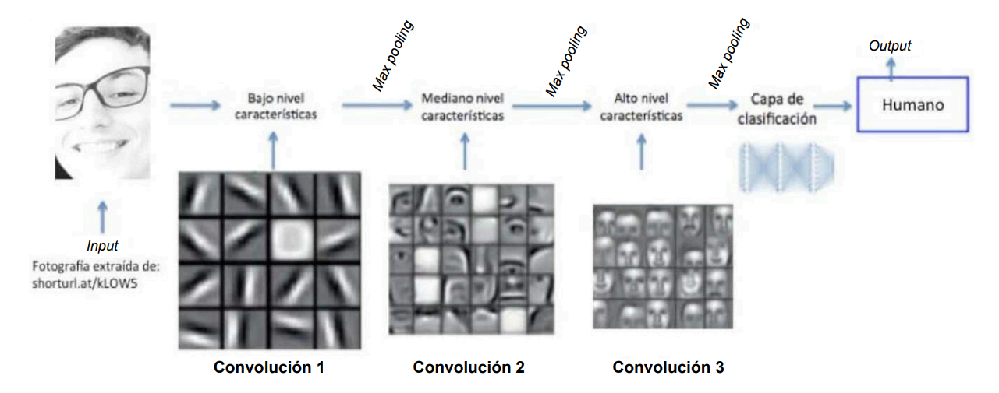
Aprendizaje Profundo

Slide 13
Aprendizaje profundo
¿Que lo hace atractivo?
No es necesario decirle qué buscar (como en ML tradicional). Es decir, no es requerido pasarle características al modelo.
La red descubre por sí sola las características importantes para resolver la tarea.
Funciona muy bien con datos complejos: imágenes, audio, texto, video.

Slide 14
Machine learning vs. deep learning
Aspecto | Machine Learning (ML) | Deep Learning (DL)
¿Qué es? | Subcampo de la inteligencia artificial | Subcampo dentro del machine learning
Características clave | Usa algoritmos que necesitan features diseñadas manualmente | Usa redes neuronales profundas que aprenden automáticamente esas características
Requiere extracción de características | Sí, el humano las diseña (ej: color, tamaño) | No, la red las aprende sola
Necesidad de datos | Moderada (miles) | Alta (decenas o cientos de miles)
Computo | Bajo o moderado | Alto (GPU o TPU)
Interpretabilidad | Generalmente mayor | Menor (caja negra)

Slide 15
Machine learning vs. deep learning
Ejemplo: Clasificación de imágenes de perros y gatos
Con Machine Learning tradicional: Tú extraes manualmente características de las imágenes:
Tamaño de las orejas,
Proporción entre cabeza y cuerpo,
Textura del pelaje, etc.
Luego, entrenas un modelo como un SVM o árbol de decisión con esas características.
Problema: si las imágenes cambian (ángulo, luz), esas características no siempre funcionan.

Slide 16
Machine learning vs. deep learning
Ejemplo: Clasificación de imágenes de perros y gatos
Con Deep Learning (CNN): Le das a la red directamente las imágenes (pixeles). La red aprende sola:
Qué bordes son importantes,
Qué formas indican orejas de gato o la boca del perro,
Qué texturas están relacionadas con cada clase, etc.
No diseñas características
Resultado: mejor rendimiento en tareas complejas y datos en bruto.
Machine learning es como enseñar a alguien con una lista de cosas que debe buscar. Deep learning es como enseñarle con muchos ejemplos, hasta que él mismo aprende qué buscar.

Slide 17
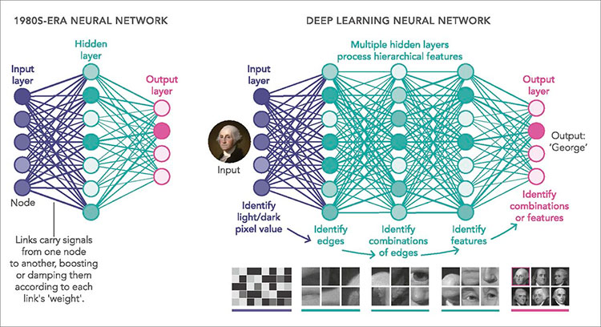
Red neuronal simple vs. red profunda

Slide 18
Aplicaciones del aprendizaje profundo
Área | Aplicación | Modelo frecuente
Visión por computadora | Detección de tumores, vehículos autónomos | CNN
Procesamiento de lenguaje natural | Chatbots, traducción automática | RNN, Transformer
Bioinformática | Predicción de estructuras de proteínas | CNN, GNN
Arte y música | Generación de imágenes/música | GAN
Finanzas | Detección de fraudes, predicción de mercado | RNN, DL + series temporales

Slide 19
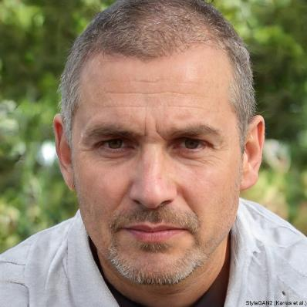
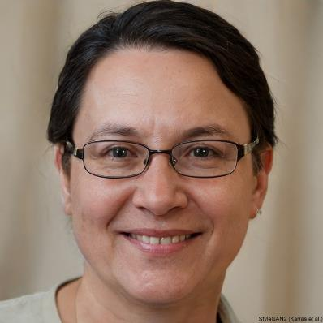
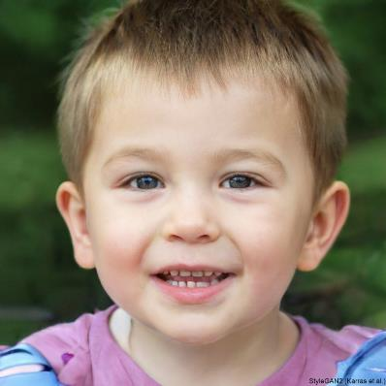
Aplicaciones del aprendizaje profundo
www.thispersondoesnotexist.com (1024×1024)
Ningunas de esta personas existe. Fueron generada por IA.

Slide 20
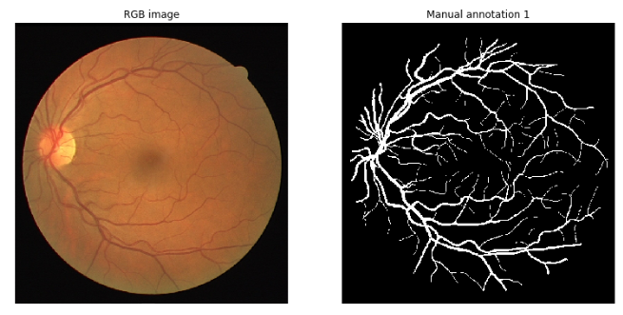
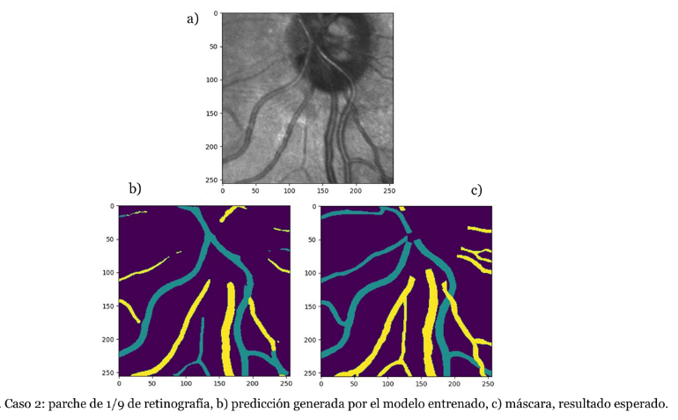
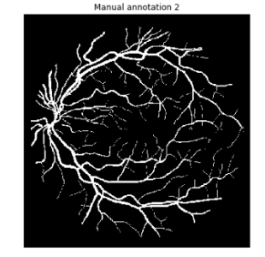
Digital Retinal Images for Vessel Extraction

Slide 21
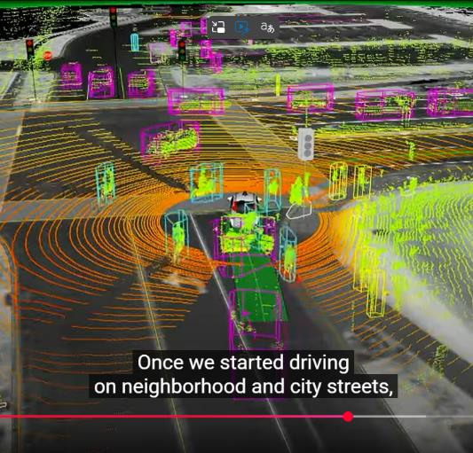
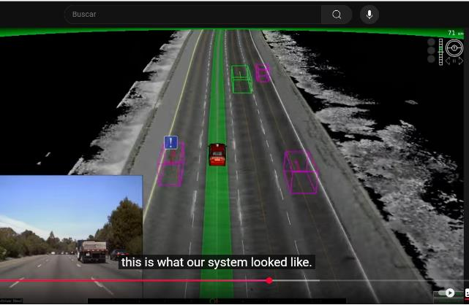
Lo que se observa en un sistema de un vehículo autónomo

Slide 22
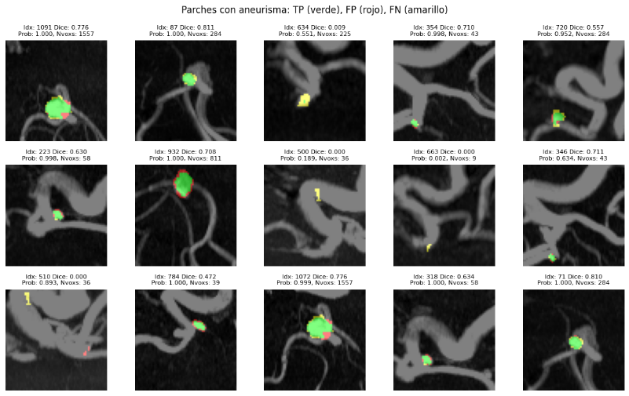
Detección/segmentación de aneurismas intracraneales

Slide 23
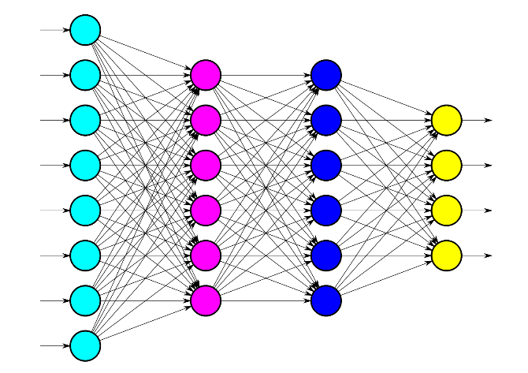
Arquitecturas principales de redes neuronales profundas
Perceptrón Multicapa (MLP)
Red neuronal densa, útil para datos tabulares.
Entrada
Salida
Capas ocultas

Slide 24
Arquitecturas principales de redes neuronales
Perceptrón Multicapa (MLP)
Ejemplo: Clasificar el tipo de flor (setosa, versicolor, virginica) a partir de sus medidas:
longitud y ancho del sépalo
longitud y ancho del pétalo
Long. sépalo | Ancho sépalo | Long. pétalo | Ancho pétalo | Clase
5.1 | 3.5 | 1.4 | 0.2 | setosa
7.0 | 3.2 | 4.7 | 1.4 | versicolor
6.3 | 3.3 | 6.0 | 2.5 | virginica
Modelo: Perceptrón Multicapa (MLP)
Entrada: 4 características (features)
Capas ocultas: 1 o 2 capas densas (ej. 10 o 20 neuronas)
Salida: 3 neuronas (una por clase), con softmax

Slide 25
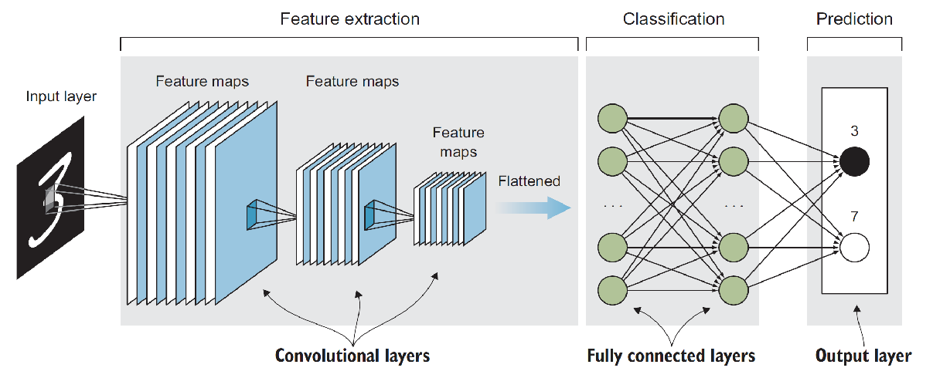
Arquitecturas principales de redes neuronales
CNN – Redes Neuronales Convolucionales
Diseñadas principalmente para imágenes.
Ventaja: identifican patrones espaciales locales.

Slide 26
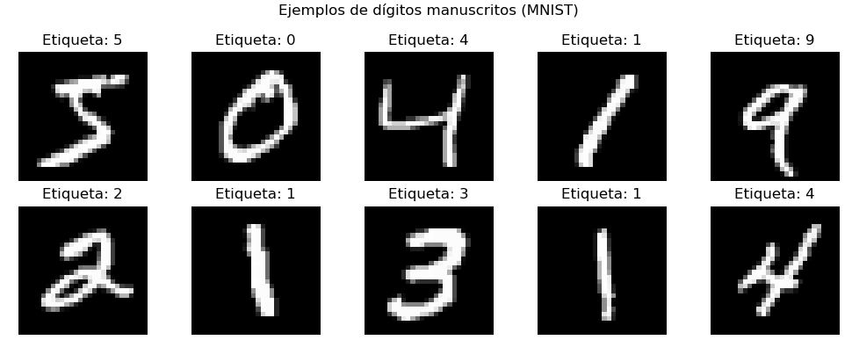
Arquitecturas principales de redes neuronales
CNN – Redes Neuronales Convolucionales
Ejemplo: Clasificación de dígitos escritos a mano Dataset: MNIST
60,000 imágenes para entrenamiento
10,000 imágenes para prueba
Imágenes en escala de grises de 28x28 píxeles

Slide 27
Arquitecturas principales de redes neuronales
RNN – Redes Recurrentes:
Una RNN es una red neuronal especializada en procesar datos que tienen orden o secuencia: texto, audio, video cuadro por cuadro, series de tiempo…
Poseen memoria interna para procesar contexto. A diferencia de una red tradicional, una RNN recuerda lo que ha visto antes para tomar decisiones más informadas.
Las redes normales (como las densas o convolucionales) no tienen memoria, procesan la entrada como si todo fuera independiente.
Las RNN sí recuerdan lo anterior, manteniendo un “estado oculto” que va actualizándose a cada paso.
Las RNN son buenas para tareas donde el orden importa y donde cada paso puede depender del anterior.

Slide 28
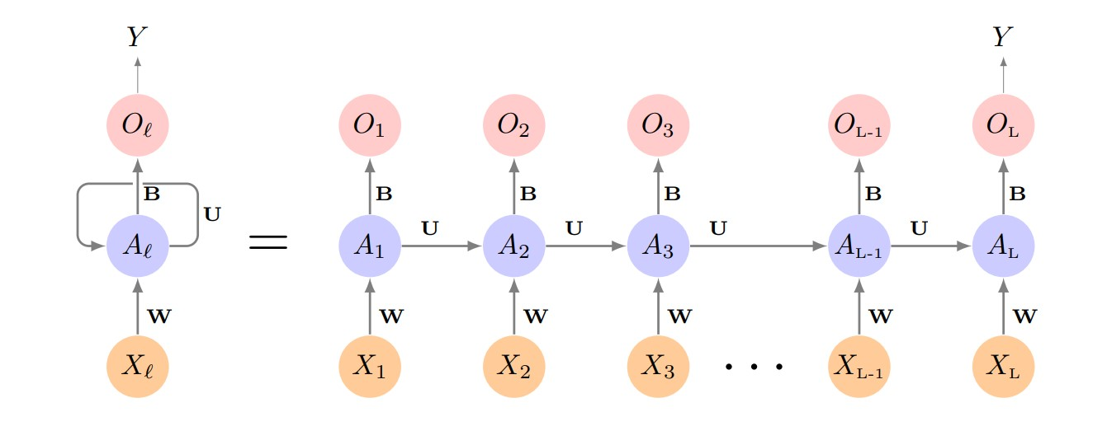
Arquitecturas principales de redes neuronales
RNN – Redes Recurrentes
Arquitectura base:

Slide 29
Arquitecturas principales de redes neuronales
RNN – Redes Recurrentes
Imaginen que están leyendo una frase palabra por palabra: “No me gustó la película porque era muy…” Para predecir la siguiente palabra (“aburrida”), necesitas recordar lo anterior.
Ejemplo:
Tarea: reconocimiento de emociones en voz
Se le da a la red un audio dividido en fragmentos cortos.
La RNN escucha el audio en orden, y con cada fragmento va formando una idea del tono emocional.
Al final, predice si la persona está feliz, enojada, triste…
Ventaja: el modelo tiene contexto del mansaje gracias a utiliza la secuencia de los datos.

Slide 30
Arquitecturas principales de redes neuronales
RNN – Redes Recurrentes
Ejemplo práctico: Predecir la siguiente palabra de una frase corta.
Entrenar una RNN simple para aprender la secuencia:
“Yo soy estudiante”
“Tú eres estudiante”
“Él es estudiante”
Y que luego prediga la palabra correcta dada una entrada parcial como:
“Tú ___ estudiante” → predicción: "eres"

Slide 31
Arquitecturas principales de redes neuronales
GAN – Redes Generativas Antagónicas
Es un modelo de aprendizaje profundo compuesto por dos redes neuronales que compiten entre sí: una crea datos falsos y otra trata de detectar si son falsos.
Idea principal
La red generadora (G) crea datos sintéticos (imágenes, audio, texto).
La red discriminadora (D) evalúa si esos datos son reales o falsos.
Ambas redes se entrenan al mismo tiempo en un juego de suma cero:
El generador quiere engañar al discriminador.
El discriminador quiere detectar los engaños.
Este proceso lleva a que el generador mejore constantemente su habilidad para generar datos que parecen reales.

Slide 32
Arquitecturas principales de redes neuronales
GAN – Redes Generativas Antagónicas
Ejemplo: Falsificador vs Policía forense
Imaginen que un falsificador (generador) intenta hacer billetes falsos.
Un policía forense (discriminador) intenta detectar si son falsos o reales.
Al principio, el falsificador es malo y el policía lo detecta fácilmente. Pero con el tiempo, el falsificador mejora.
El policía también mejora sus métodos para detectar.
Este juego de competencia hace que los billetes falsos se vuelvan indistinguibles de los reales.

Slide 33
Arquitecturas principales de redes neuronales
¿Cómo funciona una GAN?
El generador recibe ruido (un vector aleatorio) y genera una imagen falsa.
El discriminador recibe esa imagen y una imagen real, y tiene que decir cuál es cuál.
Se calcula un error para ambos:
Si el discriminador se equivoca, se ajusta.
Si el generador engaña al discriminador, se ajusta para mejorar aún más.
El proceso se repite miles de veces.
Una GAN es un sistema donde una red aprende a mentir muy bien y otra a detectar mentiras. Al competir, ambas se vuelven increíblemente buenas en su tarea, y eso nos permite generar datos que parecen reales sin serlo.

Slide 34
Arquitecturas principales de redes neuronales
Transformers:
Un Transformer es una arquitectura de red neuronal diseñada para procesar secuencias de datos (como texto o lenguaje) de forma más eficiente y poderosa que las redes recurrentes (RNN).
Se utilizan para:
Traducción automática (Google Translate),
Resumen de textos,
Chatbots (como ChatGPT),
Análisis de sentimientos,
Generación de texto (poemas, código, etc.)
¿Que los hace diferentes de las RNN?
Procesan toda la secuencia a la vez (no paso por paso como las RNN).
Usan un mecanismo llamado autoatención para enfocarse en las partes importantes del texto.

Slide 35
Arquitecturas principales de redes neuronales
Transformers.
Autoatención: Es la habilidad del modelo de mirar hacia atrás y adelante en la secuencia para decidir qué partes son importantes para cada palabra.
Ejemplo:
Imagina leer esta oración: “Aunque estaba cansado, Juan fue al entrenamiento porque él no quería faltar.”
Para entender a quién se refiere “él”, el modelo necesita recordar que Juan fue mencionado antes.
Autoatención permite que el modelo relacione “él” con “Juan” automáticamente, sin seguir la secuencia paso a paso como una RNN.

Slide 36
Arquitecturas principales de redes neuronales
Transformers.
¿Como funciona la autoatención?:
Cada palabra (token) de la entrada:
Se compara con todas las otras palabras de la oración.
Calcula cuánta atención debe prestarle a cada una.
Se crea una nueva representación para esa palabra, teniendo en cuenta el contexto completo.
Así, cada palabra se “reinterpreta” en función de su relación con las demás.
Ejemplo: “El gato persiguió al ratón”
En el mecanismo de autoatención, para entender la palabra “persiguió”, el modelo presta más atención a “gato” y “ratón” que a “el” o “al”.
El modelo aprende a ponderar la importancia de cada palabra en función de las demás.

Slide 37
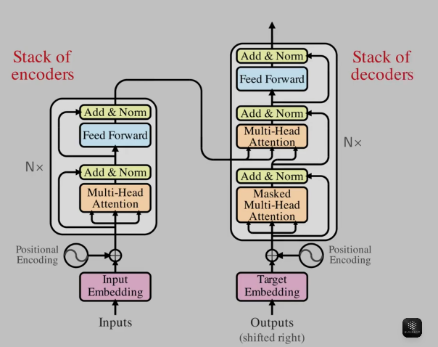
Arquitecturas principales de redes neuronales
Arquitectura típica de un Transformer.
No usa capas recurrentes ni convolucionales.
Está compuesto por bloques de atención + capas densas + normalización.
Tiene:
Codificador (encoder): entiende el texto de entrada,
Decodificador (decoder): genera texto de salida (en modelos como los traductores).

